Slide 1
Dlaczego warto czytać książki dzieciom?
Poradnik dla rodziców
Opracowała: Marzanna Orzeł

Slide 2
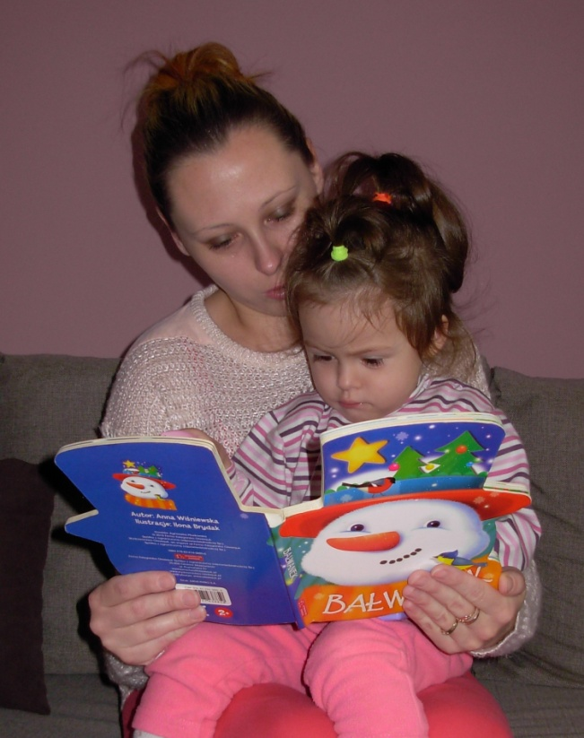
Rodzina odgrywa bardzo ważną rolę w kształtowaniu u dzieci nawyku czytania. Nie zapominajmy, że pierwszy kontakt dziecka z książką ma miejsce właśnie w domu rodzinnym.
Książka jest najlepszą inwestycją w jego przyszłość. Zwłaszcza w dobie
komputera i telewizji.
Nic jej nie zastąpi - dlatego czytanie dzieciom jest takie ważne.

Slide 3
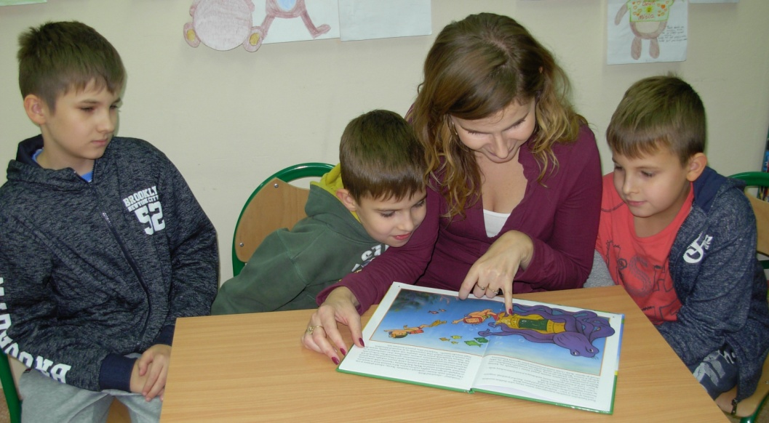
Nauka w szkole to kolejny etap, w którym możemy utrwalać u małych czytelników zamiłowanie do książek. Wyrobienie nawyku regularnego czytania i sprawienie, aby książki były dla dziecka ważne i kojarzyły się z przyjemnością, może udać się tylko dzięki zgodnej współpracy domu i szkoły.

Slide 4
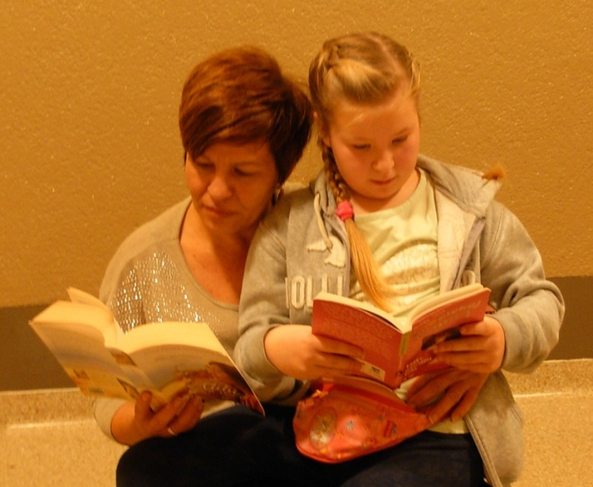
Dzieci czerpią z nas przykład:
Czytajmy dzieciom,
Czytajmy sami,
Czytajmy razem.
Książka jest jednym z najważniejszych środków w dziedzinie przekazywania wiedzy. O tym, jakie znaczenie mogą mieć dla dzieci książki, musimy pamiętać zarówno my, nauczyciele, jak i Państwo - Rodzice.

Slide 5
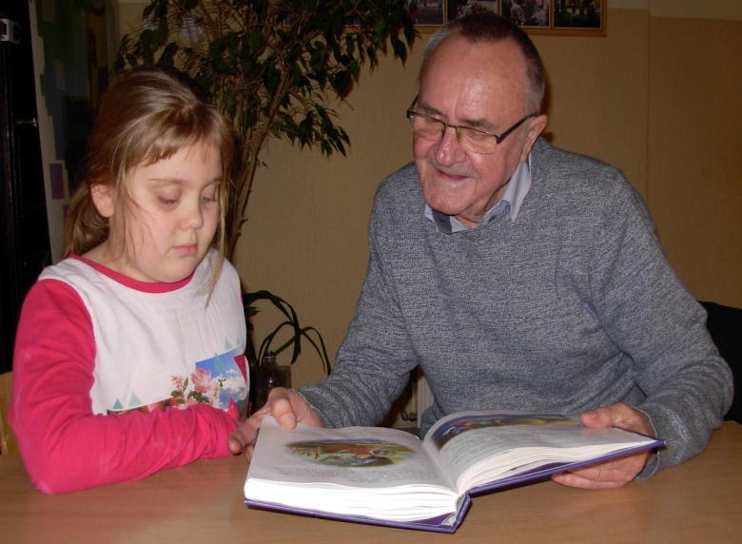
Codzienne czytanie dziecku dla przyjemności jest czynnością prawdziwie magiczną, zaspokaja bowiem wszystkie potrzeby emocjonalne dziecka, znakomicie wspiera jego rozwój psychiczny, intelektualny i społeczny, jest jedną z najskuteczniejszych strategii wychowania, a przy tym przynosi dziecku ogromną radość i pozostawia cudowne wspomnienia.
Od dawien dawna rodzice i dziadkowie czytali swoim dzieciom bajki, wiersze i opowiadania. Postarajmy się, aby tak było nadal.

Slide 6
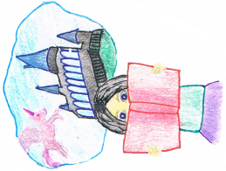
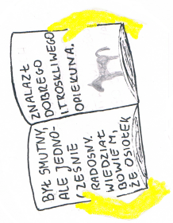
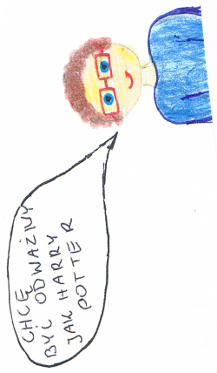
10 powodów,
dla których warto czytać dziecku książki:
1.Czytanie książek zacieśnia więź uczuciową między rodzicami a dzieckiem. Dziecko wsłuchane jest w głos rodzica, a bliski kontakt daje mu poczucie bezpieczeństwa.
2. Książki rozwijają wyobraźnię dziecka.
3.Czytanie książek rozwija inteligencję dziecka, wzbogaca słownictwo, uczy ładnego budowania zdań i zachęca do samodzielnej nauki czytania.
4. Książki wychowują. Jeżeli dobierzemy odpowiednią lekturę, dzieci będą utożsamiały się z książkowym bohaterem.
5. Książka rozwija uczucia i zdolność do empatii. Wyrabia u dziecka umiejętność wczucia się w czyjąś sytuację.

Slide 7
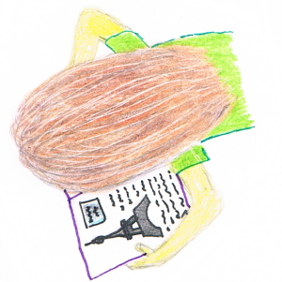
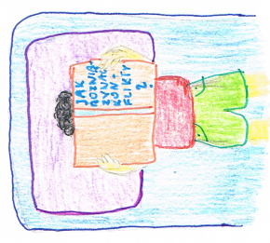
6. Słuchanie książek odpręża i pozwala przyjemnie spędzić czas.
7. Książka dostarcza wiedzy o innych krajach i kulturach, o przyrodzie, technice, historii, o tym wszystkim, o czym chcielibyśmy dowiedzieć się czegoś więcej.
8. Czytanie książek przekazuje nam wiele informacji o dziecku. Niektóre dzieci lubią słuchać ciągle tych samych książek. Często może to być znak, że coś je nurtuje, niepokoi lub cieszy.
9. Książki porządkują dziecięcy świat. Dzięki książkowym postaciom dziecku łatwiej jest zrozumieć codzienne sprawy.
10.Książka może udowodnić, że często pytanie ma więcej niż jedną odpowiedź, że na problem da się spojrzeć z różnych stron. Może podpowiedzieć, jak porozumieć się z rówieśnikami i rodzeństwem, i że są inne sposoby rozwiązywania konfliktów niż przemoc.

Slide 8
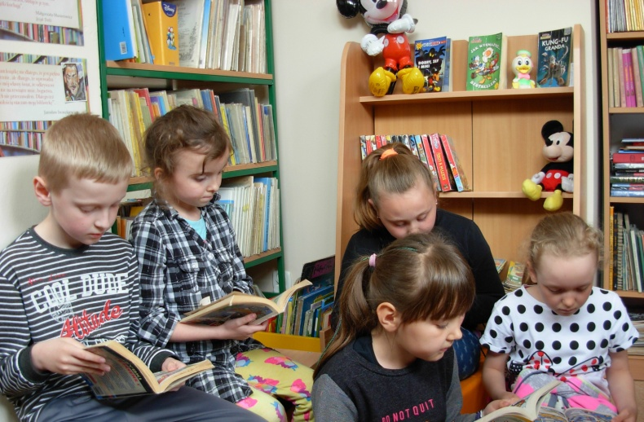
Co robić, aby dzieci czytały:
Łatwiej ci będzie wyrobić w dziecku
chęć czytania, jeżeli czytanie będzie dla
niego przeżyciem dostosowanym do jego
możliwości i przyjemności.
Staraj się czytać dziecku codziennie lub przynajmniej kilka razy w tygodniu
i wyrób jednocześnie w sobie nawyk
czytania, ono bierze z ciebie przykład.
Wybieraj książki dostosowane do
zainteresowań dziecka, ładne z dobrymi
ilustracjami.
Pierwsze książki powinny być krótkie i zawierać zaledwie kilka stron.

Slide 9
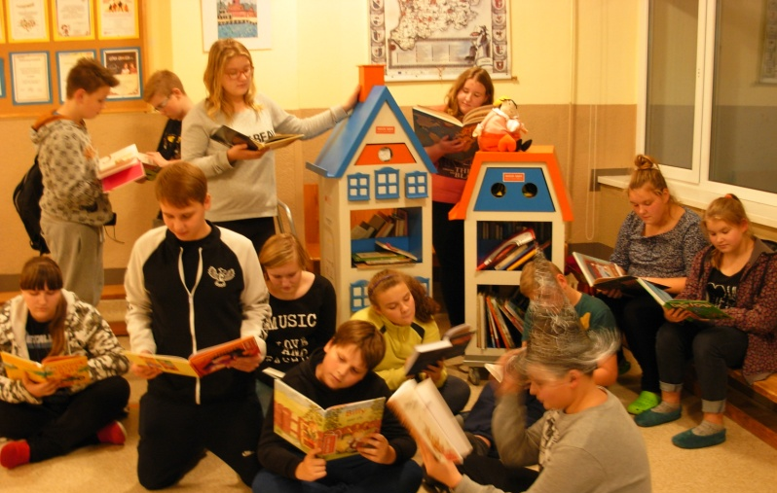
Dziecko chętnie słucha czytanej książki,
gdy atmosfera jest miła i przytulna.
Na prośbę dziecka czytaj te same książki wielokrotnie.
Nawet, gdy dziecko nauczy się czytać samodzielnie nie zaprzestań czytania.
Naucz dziecko szanować książki, utrzymywać je w czystości i w dobrym stanie.

Slide 10
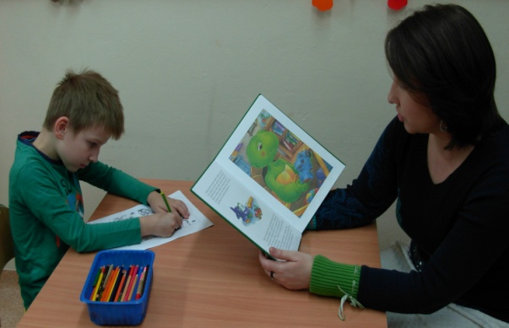
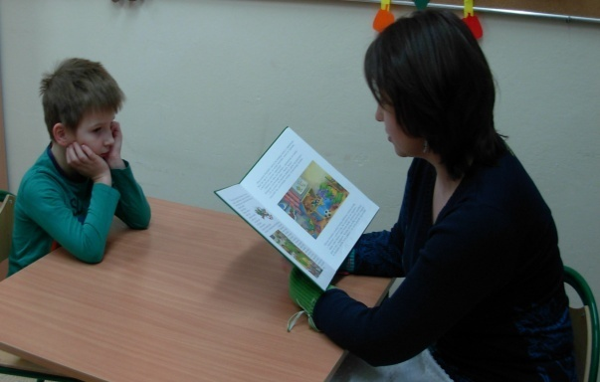
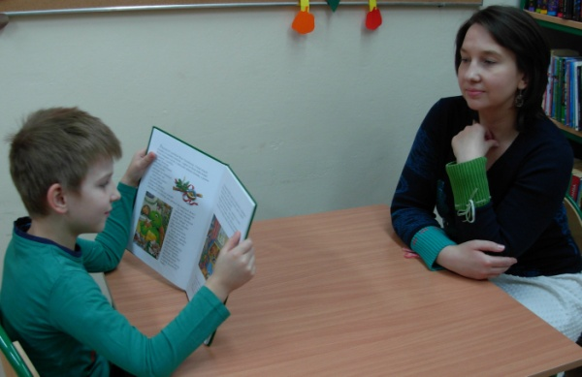
Wspólne czytanie może przybierać różnorodne formy:
Czyta mama, a Ja
słucham i rysuję.
Czyta mama, a Ja słucham.
Czytam mamie.
Czytamy razem.

Slide 11
Jak wybrać dobrą lekturę dla dziecka?
Wybierajmy książki:
dostosowane do jego wieku, zainteresowań i rozwoju psychofizycznego, a także wrażliwości,
mądre i ciekawe,
napisane poprawną polszczyzną,
kształtujące pozytywny stosunek do świata i wiarę w siebie,
promujące właściwe wzorce postaw i zachowań, rozwijające dobry smak i poczucie humoru.

Slide 12
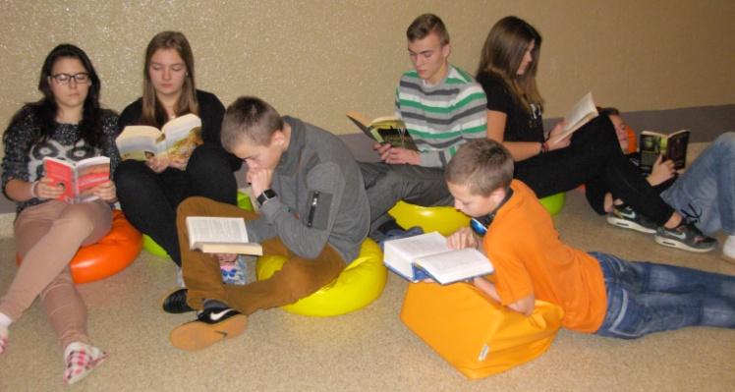
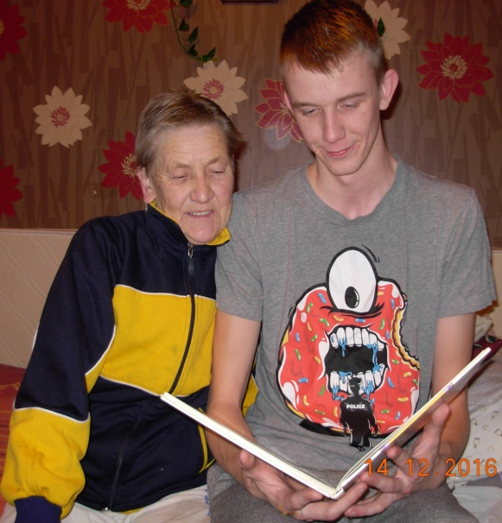
Wychowanie w duchu
aktywnego czytelnika zaowocuje:
Dążeniem młodego człowieka
do ciągłego spotkania z książką.
Osiągnięciem sukcesu w życiu.
Odwdzięczeniem się w przyszłości.

Slide 13
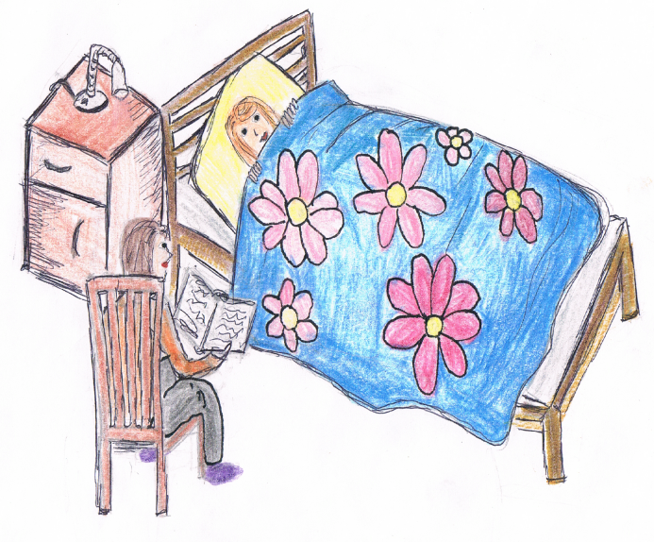
Pamiętajmy zawsze o tych zaletach. Nie rodzimy się z potrzebą czytania, tę potrzebę się nabywa. Drodzy Rodzice zachęcamy Was gorąco, abyście rozbudzali i podtrzymywali zainteresowania czytelnicze waszych dzieci przez codzienne głośne czytanie – wystarczy 15-20 minut dziennie.
Jak zauważył Umberto Eco, „Kto czyta książki, żyje podwójnie”. Jeżeli więc nie chcesz by Twoje dziecko żyło w jednowymiarowym świecie wypranym z prawdziwych emocji, postaraj się by polubiło literaturę.
Dlatego warto wrócić do starych, dobrych sposobów spędzania wolnego czasu.
Warto czytać dziecku codziennie!!!

Slide 14
Dzieci, którym od najmłodszych lat czytamy i w których zaszczepiamy miłość do książek, na pewno będą czytać w przyszłości. Dajmy szansę naszym pociechom, by wyrosły na mądrych, dobrych
i szczęśliwych ludzi.

Slide 15
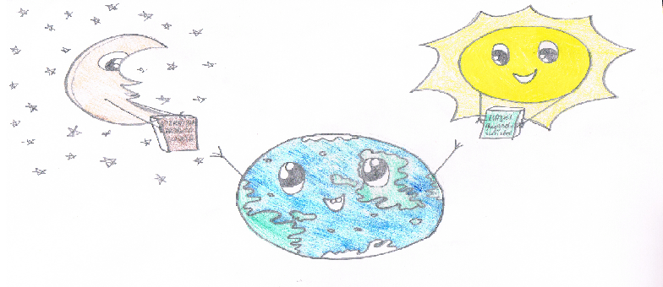
Dziękuję za uwagę
Serdecznie dziękuję rodzicom, dziadkom
i dzieciom za współtworzenie prezentacji.

Slide 16
BIBLIOGRAFIA:
Koźmińska I., Olszewska E. „Wychowanie przez czytanie ”, Warszawa, Świat Książki, 2010,
Koźmińska I., Olszewska „Z dzieckiem w świat wartości”, Warszawa, Świat Książki, 2014,
Soboń J., Czytanie dzieciom: dlaczego warto czytać książki dzieciom? [online], źródło: miesięcznik "Zdrowie", aktualizacja: 2016-09-13, publikacja: 2012-07-30, Dostęp: http://www.mjakmama24.pl/dziecko/rozwoj-dziecka/nic-nie-zastapi-ksiazki-dlaczego-czytanie-dzieciom-jest-takie-wazne, 559_3193.html [28.11.2016].

